Slide 1
Язык как знаковая система
Лекция 2

Slide 2
1. Знаки и знаковые системы
Предмет – А Знак – Б!
Термин «язык» имеет множество определений.
Язык – средство общения;
Язык - общественное явление;
Язык – знаковая система и т.д.
Основные признаки языка – знаки, следовательно, язык – система знаков.
Язык основан на принципе замещения какого-либо предмета, при передаче которого возникает определённый образ.

Slide 3
1) Знак – материальный объект, используемый для передачи информации.
2) Знак – материальный носитель социальной информации. Форма, за которой стоит значение. Где информация – след, оставляемый в объекте (системе) А воздействием объекта (системы) Б.

Slide 4
2. Соссюровское понимание языка как системы знаков
«Языковой знак связывает не вещь и её название, а понятие и акустический образ».
Языковой знак – двусторонняя психическая сущность.
Составляющие стороны знака:
обозначаемое – понятие,
обозначающее – акустический образ.
Два главных свойства знака: произвольность знака и линейный характер означающего.

Slide 5
Означающее – немотивировано, т.е. произвольно по отношению к данному означаемому, с которым у него нет в действительности никакой естественной связи.
Признаки означающего:
оно обладает протяжённостью,
эта протяжённость имеет одно измерение – это линия.

Slide 6
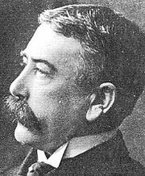
Ф. де Соссюр
Немотивированность знака и протяжённость обозначающего определяют собою два фундаментальных принципа исследования языка, и последствия этих принципов неисчислимы, они подчиняют себе всю лингвистику языка.

Slide 7
3. Семиотика
Семиотика - наука, изучающая различные знаковые системы.
Основатель семиотики – Чарльз Сандерс Пирс (1839-1914) – американский учёный.
Все системы средств, используемые человеком для обмена информацией, являются знаковыми, или семиотическими, т.е. системами знаков и правил их употребления.
Язык – самая сложная из всех знаковая система.
Лингвосемиотика - наука, изучающая язык как знаковую систему.

Slide 8
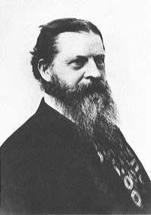
Чарльз Сандерс Пирс — американский философ, логик, математик, основоположник прагматизма и семиотики.
Родился: 10 сентября 1839 г., Кембридж
Умер: 19 апреля 1914 г.

Slide 9
Главный признак знаковой системы – информационность, она служит для передачи информации.
Для того, чтобы предмет стал знаком, должна быть так называемая система перевода.
ЗНАКИ
Зебра – пешеходный переход.
Светофор.
Зуммер телефона.
Гороскоп.
Татуировка.
Военная форма.

Slide 10

Знак «курение запрещено!»

Slide 11
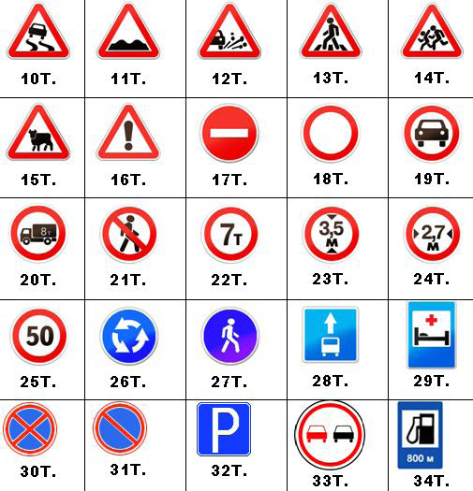
Дорожные знаки:

Slide 12
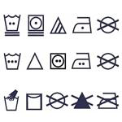
Пиктограммы на этикетках

Slide 13
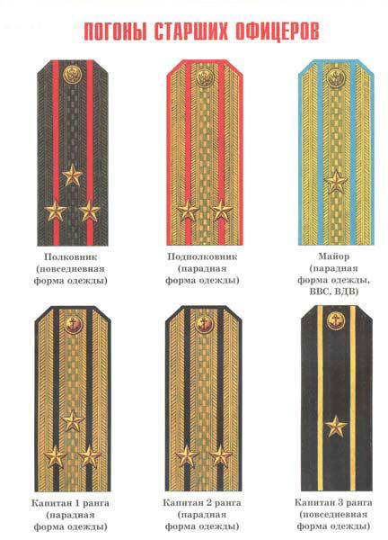
Форменная одежда:

Slide 14
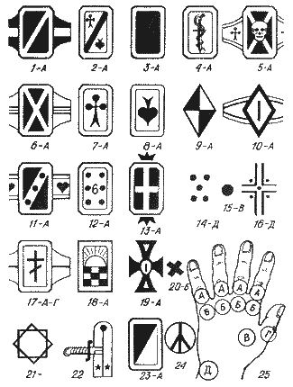
Татуировка у преступника
1-А. Был в местах лишения свободы. 2-А. «Загубленная юность».
3-А. «Отсидел срок звонком», по приговору суда полностью отбыл срок наказания,
4-А. Судим за убийство или нанесение тяжких телесных повреждений.
5-А. Судим за разбой.
6-А. Судим за грабеж.
7-А. Судим за кражу. Склонен к созданию преступных группировок. 8-А. Судим за хулиганство. Плохо поддается перевоспитанию.

Slide 15
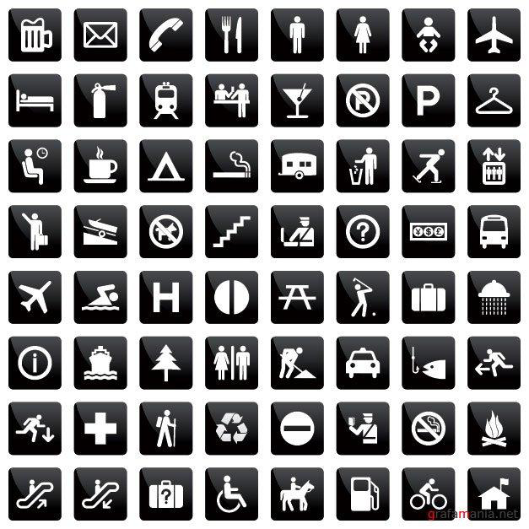
Пиктограммы в общественных местах

Slide 16
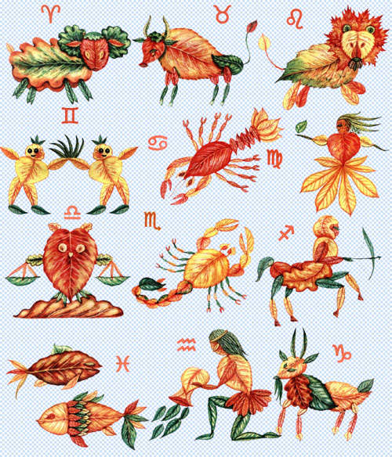
Знаки зодиака

Slide 17
4. Свойства знаков
Преднамеренность (сообщить информацию).
Двусторонность (знак имеет 2 формы: материальную и идеальную)
а) форма - значение =
б) план выражения ПВ - план содержания = ПС
в) означающее – означаемое.
Основная материя языковых знаков - звуки.
Экспонент знака – то, на чём делается акцент .

Slide 18
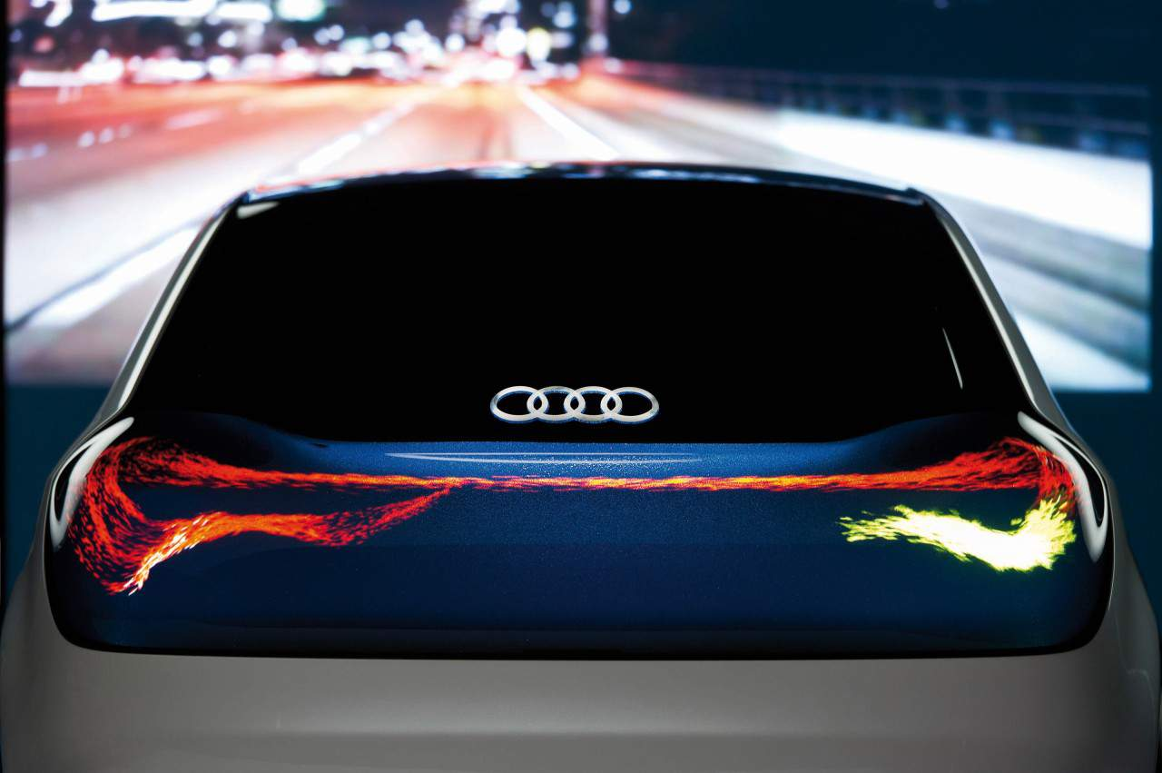
Экспонент

Slide 19
Форма и значение знаков всегда основаны на договорённости, или конвенциональности.
Противопоставленность (чувственная восприимчивость, различимость).

Slide 20
Нулевой экспонент – отсутствие материально-чувственного восприятия.
Противопоставленность другому (другим) знаку важна в рамках данной системы.
Не все материальные свойства экспонентов оказываются одинаково важными для осуществления их знаковой функции: важны именно те свойства, по которым эти экспоненты отличаются друг от друга, т.е. их дифференциальные признаки.

Slide 21
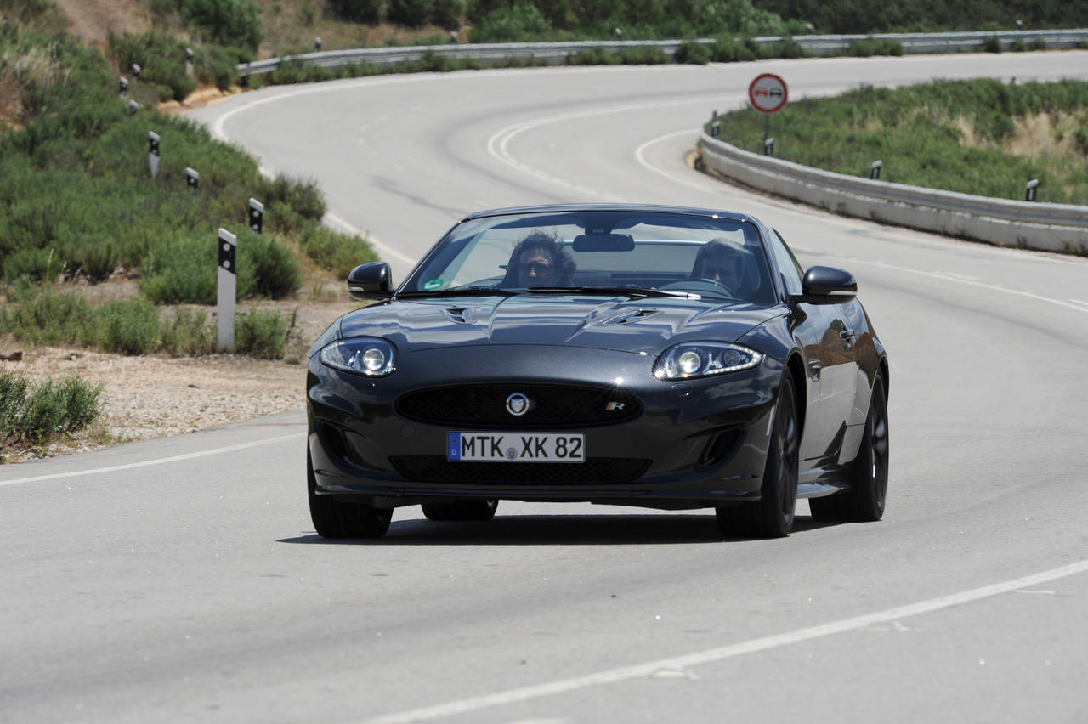
Нулевой экспонент

Slide 22
Консервативность (стабильность) – знак стремится к постоянству. Большинство знаковых систем стремятся к консерватизму.
Изменчивость - чисто языковое свойство знака. Меняется человек, и как следствие знак. Каждое слово – это знак, который имеет форму и содержание
Асимметрия знака (результат его изменчивости).

Slide 23
Слово имеет форму и содержание
Форма Содержание
Зелёный 1. цвет;
2. молодой;
3. незрелый
полисемия
__________________________________
языкознание
языковедение наука о языке
лингвистика
синонимия

Slide 24
Знаки постоянно изменяются и тяготеют к 2-м полюсам:
Изменчивость
Асимметрия знака
Полисемия знак Синонимия

Slide 25
Свойства знаков:
Общие свойства знаков:
Преднамеренность;
Двусторонность;
Конвенциональность;
Противопоставленность.
Свойства всех знаков кроме знаков языка:
Консервативность.
Свойства только знаков языка:
Изменчивость;
Асимметрия.

Slide 26
5. ЕДИНИЦЫ ЯЗЫКА
Знак - двусторонен
План выражения – звуковая, материальная сторона.
План содержания – информация.
_________________________________
Звуки (фонемы), слоги Семы
имеют только форму и имеют только зна-
не имеют содержание чение и не имеют
формы

Slide 27
Единицы языка
Фонема [h], [l]
Слог ма-, ни-, -ют
Морфема строй-к-а
Слово книга
Словосочетание большой город
Предложение У нас сегодня выходной
Сверхфразовое единство
Текст

Slide 28
Слово - наиболее типичная языковая единица, поскольку оно выполняет номинативную (назывную) функцию, обозначая отдельные понятия, представления и предметы.
Морфемы номинативной функцией не обладают и реализуют свои возможности не самостоятельно, а лишь через слово, в комбинации с другими его значимыми частями. Это - полузнаки. Например,
Красн-ый, красн-от-а, красн-еть, красн-ень-к-ий
в составе приведённых слов коронь-полузнак красн-

Slide 29
Характерная особенность знаков как двусторонних единиц – условный характер между означающим и означаемым
Почему для обозначения реалий рука, голова, носители русского языка выбрали именно эти, а не другие означающие? В английском языке за указанными реалиями закреплены иные звуковые комплексы: arm, head.
Слова производной структуры: руч-н-ой «относящийся к руке», руч-ник – «ручной молоток».

Slide 30
Связь между сторонами языка здесь до известной степени мотивирована: её можно объяснить отсылкой к однокоренному слову исходной структуры.
Что касается самих исходных форм соответствующих слов, то связи между обеими сторонами знаков с точки зрения современного состояния языков объяснить невозможно.

Slide 31
6. Монолатеральная и билатеральная концепции знака
Монолатеральная концепция – соотнесение понятия знака лишь с его внешней стороной (материальной, означающей). Тем самым знак признаётся односторонней единицей, лишённой смысловой стороны
Билатеральная концепция – знак является двусторонней единицей, имеющей и план выражения, и план содержания.

Slide 32
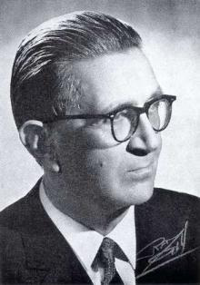
«Двойное членение»
как главное свойство языка
Андре Мартине (1908–1999, Франция):
Наличие двух сторон у языковых знаков:
ПВ (план выражения) и
ПС (план содержания) — позволяет любой текст или его
фрагмент рассматривать и членить с двух
точек зрения: с точки зрения того, какие
знаки в нем представлены (первое членение),
и с точки зрения характера означающих этих
знаков и их сочетаний (второе членение).

Slide 33
Не будучи знаками, фонемы являются органическими элементами знаков, их материальной стороной, что позволяет им выполнять дистинктивную (различительную) функцию (Слой – Злой).
Небольшого количества фонем, которым располагают языки мира, т.е. из ограниченного набора означающих оказывается вполне достаточно, чтобы языки могли нормально функционировать.

Slide 34
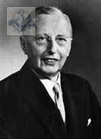
Луи Ельмслев(1899-1965)

Slide 35
Луи Ельсмлев
«Чтобы быть полностью адекватным, язык должен быть удобным в обращении, практичным в усвоении и употреблении. При условии неограниченного числа знаков это достигается тем, что все знаки строятся из незнаков, число которых строго ограничено. Такие незнаки, входящие в знаковую систему как часть знаков, мы назовём фигурами… Таким образом, язык организован так, что с помощью горстки фигур и благодаря их всё новым и новым расположениям может быть построен легион знаков».

Slide 36
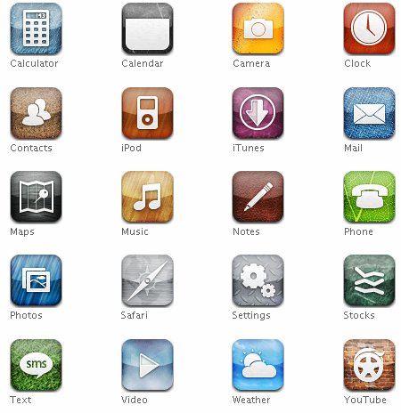


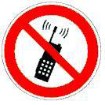
7. Виды знаков по Ч.С. Пирсу:
Иконические знаки - связь между ПС и ПВ естественная, основана на подобии.
(образные) – некоторые дорожные знаки, пиктограммы, схемы, в языке – звукоподражательные слова;
I, II, III, IV, V, …
Тикать, хохотать,
скрипеть, шуршать,
бренчать, тьфу

Slide 37


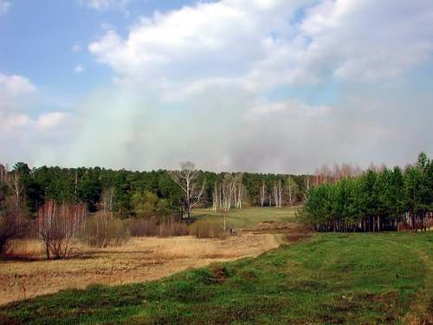
2. Знаки-индексы (ассоциативное сходство) – дым, стрелки, след ноги на песке, отверстие от пули в стекле;
Интонация, междометия,
местоимения (я, ты, она,
тот, этот, там, здесь …)

Slide 38
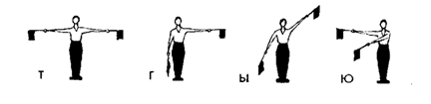
Знаки-символы (условные) – слова, предложения, некоторые дорожные знаки.
1, 2, 3, 4, 5, …
+ = – # @ % & ?
Окно, солнце, бежать, ..

Slide 39
8. Функционирование знаков
(аспекты семиотики) Ч.Моррис.
1. Семантика (отношения знаков к обозначаемым объектам)
объект знак
Синтактика (отношения между знаками и способы их сочетания)
объект
знак знак
Прагматика (отношения между знаками и теми, кто их использует)
объект
знак знак
говорящий

Slide 40
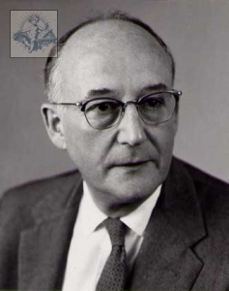
Чарльз Уильям Моррис (1901-1979)

Slide 41
Лингвосемиотика изучает языковые знаковые системы
Семантика – теория значения и обозначения.
Синтактика – синтагматика (отношения между знаками в речевой цепи) и парадигматика (отношения, возникающие в результате их сопоставления).
Лингвистическая прагматика – теория речевого воздействия, теория речевых актов, теория стилей.

Slide 42
9. Правила поведения знаков
Не может быть системы, состоящей из одного знака.
Отсутствие знака – тоже знак (есть пешеходный переход – нет его).
Устранение одного знака ведёт к перестройке всей системы (т.е. 2-1=0).
Экспоненты (план выражения) знаков материальны, т.е. чувствуются.
Все знаки несут определённую информацию.

Slide 43
10. Социальная роль языкового знака
Язык – полифункциональная система.
Базовая функция языка – коммуникативная.
Знаки языка имеют свойство коммуникативности.
Язык – система знаков, выражающих идеи (Ф. де Соссюр).
Знаки – материальные носители социальной информации.
Знаки – заместители реалий.
Знак – то, что употребляется вместо чего-то другого.

Slide 44
Литература
Березин Ф.М., Головин Б.Н. Общее языкознание. М.: Просвещение, 1979. – С. 111-141.
Буркова С.И. Презентация по теме: Язык как знаковая система. 2010.
Маслов Ю.С. Введение в языкознание. М.: Высшая школа, 1997. – С. 24-33.
Реформатский А.А. Введение в языковедение. М.: Аспект Пресс, 1996. – С. 27-33.

